Slide 1
p

Slide 2
স্বাগতম

Slide 3
পরিচিতি
নূর আহমাদ
সহকারী শিক্ষক (কৃষি)
চারিয়াকান্দা উচ্চ বিদ্যালয়
ধোবাউড়া-ময়মনসিংহ।
মোবাইল- ০১৯১৫২৯৯০৪৪
শ্রেণিঃ ৮ম
বিষয়ঃ গণিত
অধ্যায়ঃ ২য়
পাঠঃ ২.৪

Slide 4
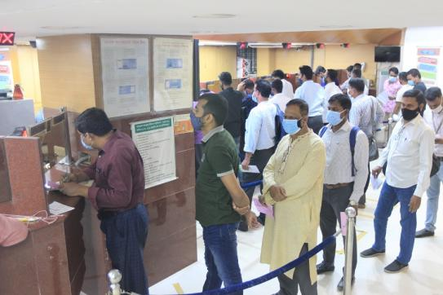
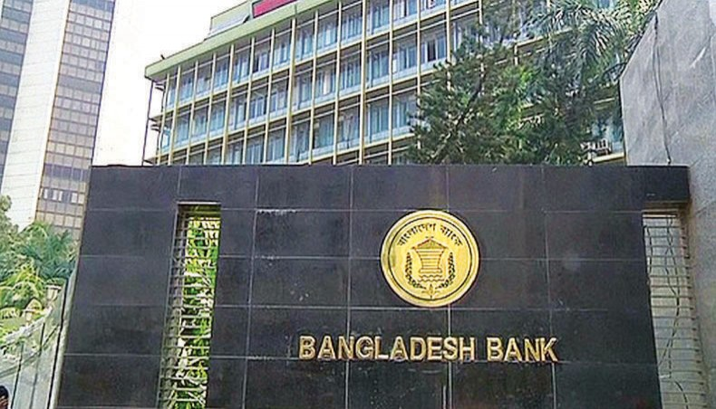
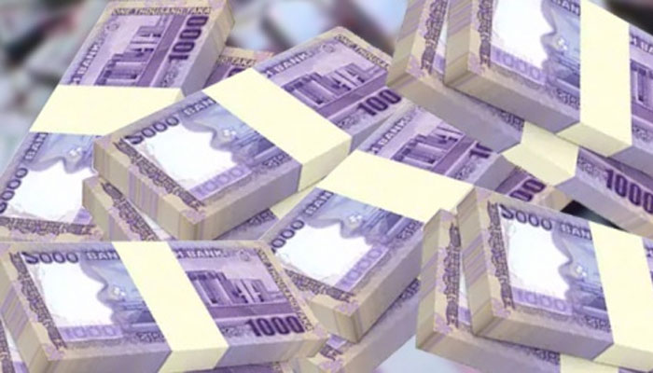
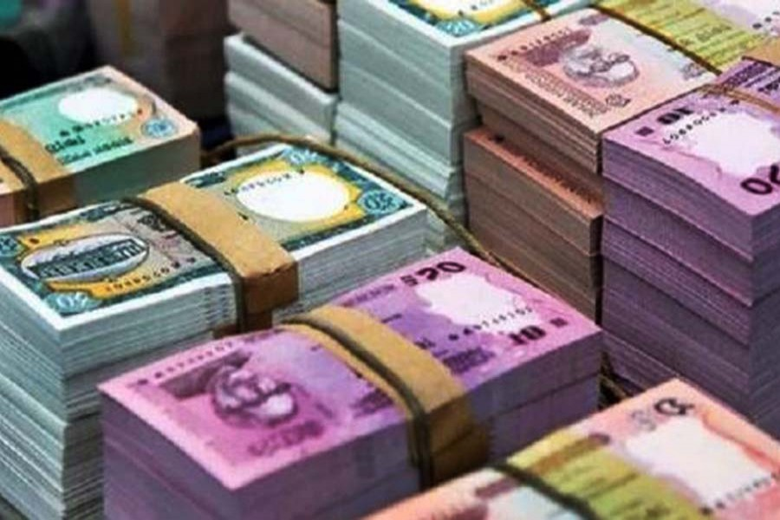
এসো আমরা ছবিগুলো দেখি
ব্যাংকে লেন-দেন হচ্ছে
একটি ব্যাংক
অনেকগুলো টাকা
অনেকগুলো টাকা

Slide 5
পাঠ শিরোনাম
আজকের পাঠ
চক্রবৃদ্ধি মুনাফা

Slide 6
শিখন ফল
আজকের পাঠ শেষে শিক্ষার্থীরা
চক্রবৃদ্ধি মুনাফা কী তা বলতে পারবে।
চক্রবৃদ্ধি মূলধন ও মুনাফার সূত্র গঠন করতে পারবে।
চক্রবৃদ্ধি মূলধন ও মুনাফা সংক্রান্ত সমস্যা সমাধান করতে পারবে।

Slide 7
চক্রবৃদ্ধি মুনাফা
প্রতি বছর শেষে ব্যাংকে আমানতকারীর মূলধন বাড়তে থাকে। এই বৃদ্ধিপ্রাপ্ত মূলধনকে বলা হয় চক্রবৃদ্ধি মূলধন বা চক্রবৃদ্ধি মূল বা সবৃদ্ধি মূল। আর প্রতি বছর বৃদ্ধিপ্রাপ্ত মূলধনের উপর যে মুনাফা হিসাব করা হয়, একে বলে চক্রবৃদ্ধি মুনাফা।
চক্রবৃদ্ধি মুনাফার ক্ষেত্রে প্রত্যেক বছরের শেষে মূলধনের সাথে মুনাফা যোগ হয়ে নতুন মূলধন হয়।
বার্ষিক ১২% হারে ১০০০ টাকা ব্যাংকে জমা রাখলে-
প্রারম্ভিক মূলধন = ১০০০ টাকা
১ম বছরান্তে চক্রবৃদ্ধি মুনাফা = ১০০০ এর $\frac{১২}{১০০}=১২০ টাকা এবং মুলধন=১০০০+১২০=১১২০$ টাকা
২য় বছরান্তে চক্রবৃদ্ধি মনাফা = ১১২০ এর $\frac{১২}{১০০}=১৩৪.৪০ টাকা এবং মূলধন=১১২০+১৩৪.৪=১২৫৪.৪০ টাকা$
এভাবে প্রতি বছরান্তে ব্যাংকে আমানতকারীর মূলধন বাড়তে থাকবে।

Slide 8
চক্রবৃদ্ধি মূলধন ও মুনাফার সূত্র গঠন
মনে করি, প্রারম্ভিক মূলধন বা আসল P এবং বার্ষিক মুনাফার হার r
∴ ১ম বছরান্তে চক্রবৃদ্ধি মূলধন = আসল + মুনাফা
= P +P × r
= P (1 + r)
২য় বছরান্তে চক্রবৃদ্ধি মূলধন = ১ম বছরের চক্রবৃদ্ধি মূলধন + মুনাফা
= P (1 + r) + P (1 + r) × r
=P (1 + r)(1 + r)
= ${P(1+r)}^{2}$
৩য় বছরান্তে চক্রবৃদ্ধি মূলধন = ২য় বছরের চক্রবৃদ্ধি মূলধন + মুনাফা
= ${P(1+r)}^{2}+ {P(1+r)}^{2}$× r
= ${P(1+r)}^{2}$(1 + r)
= ${P(1+r)}^{3}$

Slide 9
লক্ষ করি,
∴ ১ম বছরান্তে চক্রবৃদ্ধি মূলধনে (1+r) এর সূচক 1
২য় বছরান্তে চক্রবৃদ্ধি মূলধনে (1+r) এর সূচক 2
৩য় বছরান্তে চক্রবৃদ্ধি মূলধনে (1+r) এর সূচক 3
∴ n বছরান্তে চক্রবৃদ্ধি মূলধনে হবে (1+r) এর সূচক n
∴ n বছরান্তে চক্রবৃদ্ধি মূলধন C হলে, C = ${P(1+r)}^{n}$
সূত্রঃ
চক্রবৃদ্ধি মূলধন C =${P(1+r)}^{n}$
চক্রবৃদ্ধি মুনাফা = C – P
= ${P(1+r)}^{n}$- P
যেখানে,
C = চক্রবৃদ্ধি মূলধন
P = আসল বা মূলধন
r = মুনাফার হার
n = সময়

Slide 10
একক কাজ
সময়ঃ ৫মিনিট
প্রতীকের পরিচয় সহ চক্রবৃদ্ধি মূলধন ও চক্রবৃদ্ধি মুনাফার সূত্র দুইটি লিখ।

Slide 11
চক্রবৃদ্ধি মুনাফা সংক্রান্ত সমস্যা
সমস্যাঃ বার্ষিক ১০% মুনাফায় ৫০০০ টাকার ৩ বছরের চক্রবৃদ্ধি মূলধন ও চক্রবৃদ্ধি মুনাফা বের কর।
সমাধানঃ আমরা জানি,
চক্রবৃদ্ধি মূলধন C =${P(1+r)}^{n}$
= ৫০০০${(১+০১)}^{২}$ টাকা
= ৫০০০${(১১)}^{২}$ টাকা
= ৫০০০ × ১.২১ টাকা
= ৬০৫০ টাকা
চক্রবৃদ্ধি মুনাফা = C – P
= (6050 - 5000) টাকা
= ১০৫০ টাকা
∴ চক্রবৃদ্ধি মূলধন ৬০৫০ টাকা এবং চক্রবৃদ্ধি মুনাফা ১০৫০ টাকা।
যেখানে,
P= ৫০০০ টাকা
r= ১০%= $\frac{১০}{১০০}$=০.১
n= ৩ বছর

Slide 12
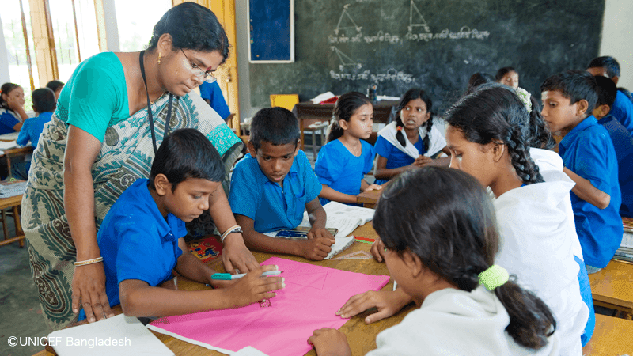
দলগত কাজ
সময়ঃ ৫মিনিট
বার্ষিক ৮% মুনাফায় ৬০০০ টাকার ৩ বছরের চক্রবৃদ্ধি মুনাফা বের কর।

Slide 13
মূল্যায়ন
নিচের কোনটি চক্রবৃদ্ধি মূলধনের সূত্র?
(ক) C =${P(1+r)}^{n}$ (খ) ${P(1+r)}^{n}$-P (গ) A = P+I (ঘ) C – P
জামাল সাহেব বার্ষিক ১০% মুনাফায় ২০০০ টাকা ব্যাংকে জমা রাখলেন।
নিচের প্রশ্নগুলোর উত্তর দাওঃ
(১) ১ম বছরান্তে সরল মুনাফা কত হবে?
(ক) ১৫০ টাকা (খ) ২০০ টাকা (গ) ২৫০ টাকা (ঘ) ৩০০ টাকা
(২) সরল মুনাফায় ২য় বছরান্তে মুনাফা-আসল কত হবে?
(ক) ২৪০০ টাকা (খ) ২৪২০ টাকা (গ) ২৪৪০ টাকা (ঘ) ২৪৫০ টাকা
(৩) ১ম বছরান্তে চক্রবৃদ্ধি মূলধন কত হবে?
(ক) ২০৫০ টাকা (খ) ২১০০ টাকা (গ) ২১৫০ টাকা (ঘ) ২২০০ টাকা

Slide 14
বাড়ির কাজ
করিম বার্ষিক ১০% মুনাফায় ৫০০০ টাকা কোনো ব্যাংকে জমা রাখে।
(ক) প্রতীকের পরিচয় সহ সরল মুনাফা ও চক্রবৃদ্ধি মুনাফার সূত্র দুইটি লিখ।
(ক) ২ বছর পর সরল মুনাফা কত হবে?
(খ) ৩ বছর পর সরল মুনাফা ও চক্রবৃদ্ধি মুনাফার পার্থক্য কত হবে?

Slide 15
আবারও সবাইকে ধন্যবাদ

